Slide 1
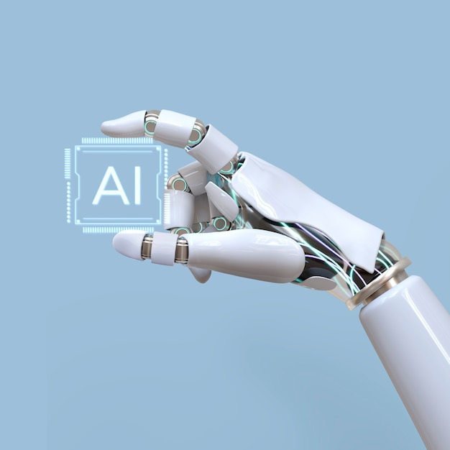
디지털경영 혁신을 위한 AI 역량강화 교육 AI활용 전략 및 혁신 관련 실무교육 차세대융합연구원

Slide 2
Topics
우리 기관의 전략체계 이해
LLM 비교 실습
RAG 구조 이해 및 실습
AI 에이전트 소개 및 툴 실습
이메일 작성 자동화 실습
업무 적용 전략 토의 및 초안 작성

Slide 3

우리 기관의 AI 활용 전략 초안 작성

Slide 4
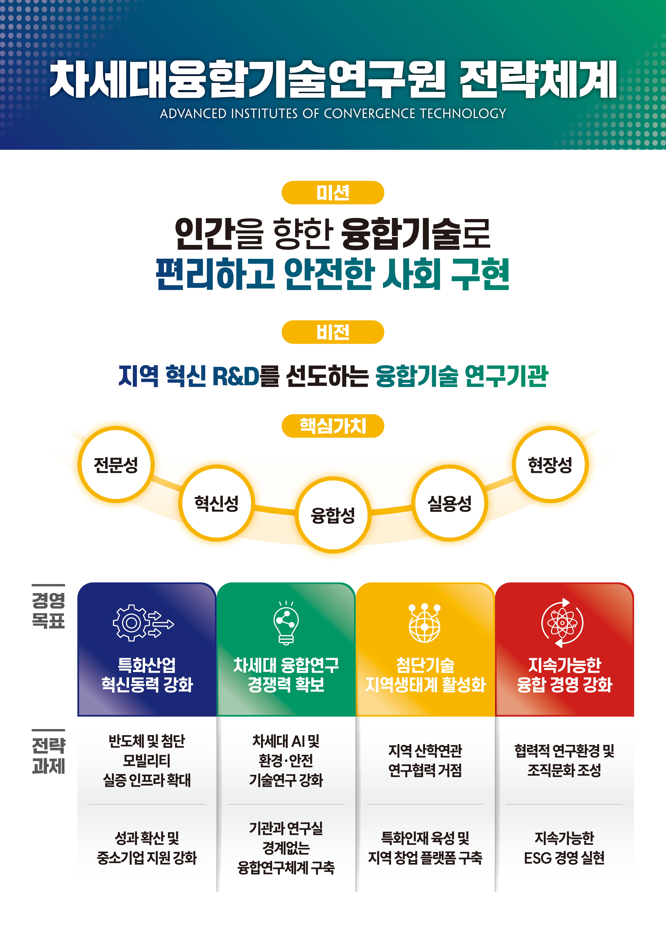
전략 체계도
미션:
인간을 향한 융합기술로 편리하고 안전한 사회 구현
비전
지역 혁신 R&D를 선도하는 융합기술 연구기관
핵심가치
전문성, 혁신성, 융합성, 실용성, 현장성
Notes:
전략방향 교육
경영목표 밑에 전략과제

Slide 5
경영목표
특화산업 혁신동력 강화
차세대 융합연구 경쟁력 확보
첨단기술 지식 생태계 활성화
지속 가능한 융합 경영 강화
성과 확산 및 중소기업 지원 강화
경영목표 달성을 위한 기능별 전략방향 수립을 위한 의견공유
Notes:
기능별 전략방향 수립
전략방향 (핵심성공요인)

Slide 6
생성형 인공지능 (Generative AI)
사람이 입력한 프롬프트를 바탕으로 새로운 콘텐츠를 자동 생성하는 인공지능
예) 텍스트, 이미지, 영상 생성, 음악 작곡, 코드 생성 등
텍스트 생성
ChatGPT, GPT 시리즈
이미지 생성
DALL·E, Stable Diffusion
영상 생성
Runway, Pika
음악 생성
Suno, Udio
음성 생성
음성 합성 AI (TTS)

Slide 7
대규모 언어모델 (Large Language Model, LLM)
대량의 텍스트 데이터를 학습하여 문맥을 이해하고,
새로운 문장을 생성할 수 있는 모델
대표 모델
ChatGPT (OpenAI)
Claude (Anthropic)
Gemini (Google)
Perplexity (Perplexity AI)

Slide 8

ChatGPT
OpenAI 에서 개발한 자연어 처리기술을 활용한 대화형 AI 모델
사용자와 대화를 통해 상호작용하며, 질문에 대답하고 자연스러운 대화를 제공
GPT-3.5, GPT-4, 최신 GPT-4o까지 발전
사용자의 피드백과 입력을 바탕으로 계속해서 학습하고 발전하는 능력을 갖춤
코드 작성, 글쓰기, 요약 등 다용도에 강함
GPT = Generative + Pre-trained + Transformer

Slide 9

Generalized Multimodal Intelligence Network의 약자
구글과 딥마인드가 개발한 멀티모달 (LMM) 생성형 인공지능 모델
Bard에서 발전한 모델 (Gemini로 리브랜딩)
구글 검색과 연계, 최신 정보 접근이 강점
멀티모달(이미지+텍스트 등) 처리 기능
텍스트 뿐만 아니라 오디오, 이미지, 비디오와 같은 다양한 입출력을 지원

Slide 10

OpenAI 출신 연구자들이 창업한 Anthropic에서 개발
안전성과 윤리를 강조한 AI
인간 의사소통 방식에 가까운 응답 설계
긴 문서 처리와 요약에 강점
사용자 피드백을 기반으로 자가 개선

Slide 11

Perplexity AI에서 개발 (2022년 출시)
AI 기반의 검색 특화 모델
답변에 출처 링크를 함께 제공
사실 기반 응답과 빠른 정보 제공에 강점
불필요하게 길거나 추상적인 설명을 줄이고, 핵심만 전달
Notes:
Perplexity AI에서 개발

Slide 12
프롬프트 (Prompt)
생성형 AI에게 작업을 지시하는 명령문 (질문, 요청, 설명 등)
유형
질문형: "GPT란 무엇인가요?"
지시형: "GPT를 초등학생이 이해할 수 있도록 설명해줘.“

Slide 13
프롬프트 예시
요약: “다음 글을 3문장으로 요약해줘: [글 내용]”
번역: “이 문장을 영어로 번역해줘: ‘안녕하세요. 오늘 날씨가 좋네요.’”
글쓰기: “블로그 글 제목: ‘프롬프트 엔지니어링 기초’. 초보자에게 친절하게 설명하는 글 작성해줘.”
코드 요청: “파이썬으로 리스트를 정렬하는 코드 예제 보여줘”

Slide 14
프롬프트의 구성요소
구성 요소 | 설명 | 예시
지시문 (Instruction) | 모델에게 수행할 작업을 명확히 지시 | "공문 형식으로 문서를 작성해줘"
입력 데이터 (Input) | 모델이 참고할 구체적인 정보나 자료 | 날짜, 장소, 기관명, 행사명, 연락처 등
출력 형식 지정 (Format) | 원하는 출력의 형태나 스타일을 지정 | "문장 말미는 '~바랍니다'로 끝맺고, 공문서 형식을 지켜줘"
맥락 (Context) | 모델이 상황을 이해할 수 있도록 배경정보 제공 | "이 문서는 시청에 보낼 문화행사 협조 요청입니다."
역할 부여 (Role prompting) | 모델에게 특정 인물이나 역할을 부여 | "너는 행정 공문을 잘 쓰는 공무원이다"
제약조건 (Constraints) | 반드시 포함하거나 피해야 할 조건 명시 | "500자 이내", "이모지 없이 작성", "존댓말로"
예시 제공 (Few-shot examples) | 원하는 스타일을 학습시키기 위해 예시 포함 (옵션) | “예시: 제목은 '○○의 건' 형식으로 작성”
Notes:
Classify the text into neutral, negative, or positive
Text: I think the food was okay.
Sentiment:

Slide 15
LLM 비교 실습: 요약
예: “다음 회의록을 3문장으로 요약해줘.”
입력: “오늘 회의에서는 마케팅 전략, 신규 채용 계획, 그리고 예산 분배안이 논의되었습니다. 마케팅팀은 SNS 강화 필요성을 언급했고, 인사팀은 다음 분기부터 인턴 채용을 제안했습니다. 재무팀은 예산을 전년 대비 15% 감축해야 한다고 발표했습니다.”
예상 출력
마케팅 전략 강화와 인턴 채용 계획이 논의되었다.
재무팀은 예산을 15% 감축해야 한다고 보고했다.
각 팀의 전략 방향성에 대해 다음 회의에서 재논의하기로 했다.

Slide 16
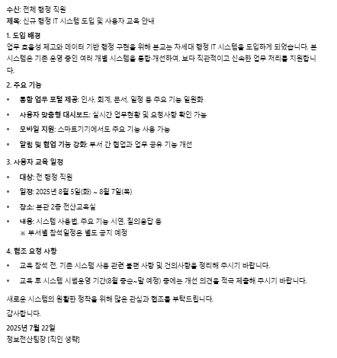
LLM 비교 실습: 안내문 작성
프롬프트
너는 전문 행정문서 기획자야.
목적: 신규 IT 시스템 도입 안내
대상: 전 행정 직원
주요 내용: 시스템 도입 배경, 주요 기능, 교육 일정
톤: 친절하지만 공식적인 톤
분량: 간략히 1페이지 요약
결과물

Slide 17
LLM의 한계점
LLM은 일반적인 상황에서 프롬프트에 응답하는 데 탁월하나 훈련한 적이 없는 특정 영역에서는 성능이 떨어짐
LLM은 사용자의 질문에 추정치를 제공하여 컴퓨터 비용에 대한 답변을 제공할 수 있으나 회사에서 판매하는 특정 컴퓨터 모델의 가격을 표시할 수는 없음
해결책
PDF, 웹 페이지, CSV, 관계형 데이터베이스와 같은 외부 소스에 액세스하고 검색할 수 있음
조직 내부 데이터 소스와 통합하고 프롬프트 엔지니어링 적용하여 생성형 모델에 대한 입력을 구체화 할 수 있음

Slide 18
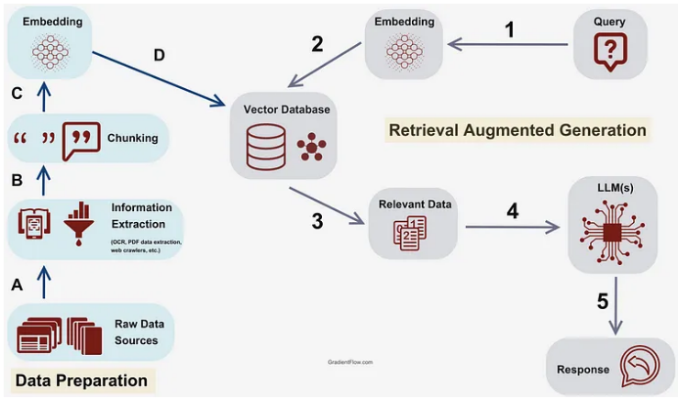
검색 증강 생성 Retrieval-Augmented Generation (RAG)
LLM의 출력 정확성과 신뢰성을 높이는 방법론
모델이 사전 학습된 지식만 사용하는 대신 신뢰할 수 있는 외부 지식베이스(예: 벡터 데이터베이스, 문서 저장소, API)에서 관련 정보를 검색하고, 검색된 정보를 질의와 결합하여, 최종 응답을 생성하는 과정

Slide 19
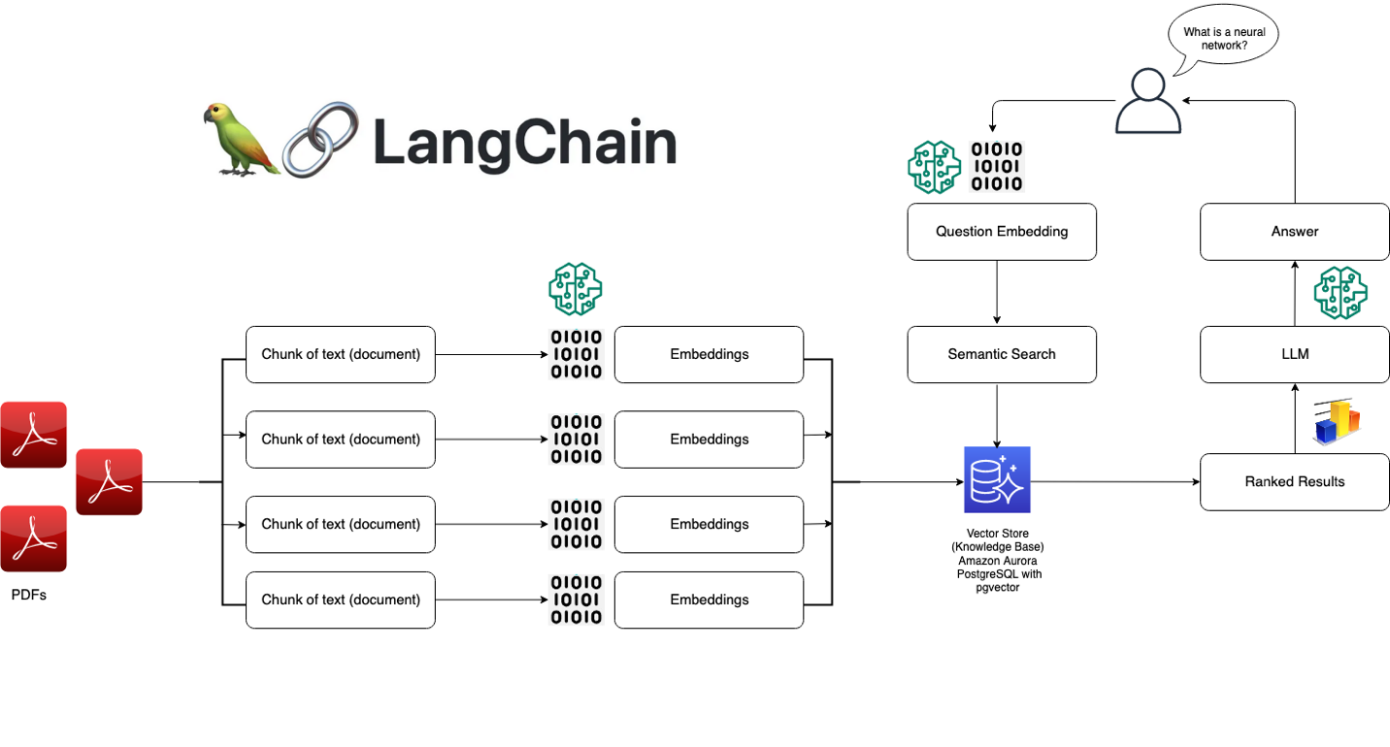
RAG Workflow
관련 코퍼스는 적절한 단위(청크)로 분할되어 임베딩
주어진 질문에 대해 시스템은 가장 관련성 높은 청크를 검색하고, 이를 활용하여 답변을 생성

Slide 20
지식 관리 및 축적
기관 지식베이스 구축 (RAG 활용)
연구 성과물, 보고서, 데이터셋을 벡터 데이터베이스에 저장 후, LLM 기반 검색·응답 시스템 구축
사내 연구 FAQ
반복적으로 묻는 질문(실험 장비 사용법, IRB 절차 등)을 챗봇으로 자동화
지속적 학습 시스템
새로운 논문과 데이터를 자동으로 학습시켜 최신 연구 동향 반영
Notes:
RAG
Prompt Automation

Slide 21
ChatGPT API
OpenAI에서 제공하는 ChatGPT를 외부 서비스나 애플리케이션에서 활용할 수 있도록 제공되는 API
사용방법
OpenAI의 개발자 포털에서 API 토큰을 발급
발급받은 API 토큰을 이용하여 API 요청을 생성하고 GPT 모델과 상호작용

Slide 22
OpenAI의 API Key
1. 회원가입
사이트 접속 (https://platform.openai.com) 후에 회원가입
2. API 발급 메뉴
오른쪽 상단 메뉴의 View API Keys. 아니면 바로 https://platform.openai.com/account/api-keys 로 들어가도 됨
3. 왼쪽 메뉴에서 Billing
결제 카드 등록. Usage limits 등록
4. 왼쪽 메뉴의 API Keys
Create new secret key로 키 생성. 생성된 키는 다시 조회할 수 없음
Notes:
터미널을 열어서 테스트
발급 받은 키 변수를 선언. OPENAI_API_KEY=sk-00000...
API 연결이 잘 됐는지 테스트하는 명령어
curl https://api.openai.com/v1/chat/completions \ -H "Content-Type: application/json" \ -H "Authorization: Bearer $OPENAI_API_KEY" \ -d '{ "model": "gpt-3.5-turbo", "messages": [{"role": "user", "content": "Say this is a test!"}], "temperature": 0.7 }'
아래와 같이 "이건 테스트에요~" 라고 답해주면 성공
{.... "content":"This is a test!"},"finish_reason":"stop","index":0}]}

Slide 23
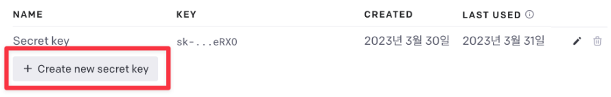
GPT 모델을 위한 Open AI 키 발급
API KEY 발급
https://platform.openai.com/api-keys
Log in 버튼을 클릭 후 계정에 로그인. 계정이 아직 생성되지 않은 경우에는 Sign up 으로 회원가입 후 로그인
“Create new secret key” 버튼을 클릭하여 새로운 키 발급
새롭게 발급한 키를 복사해서 저장

Slide 24
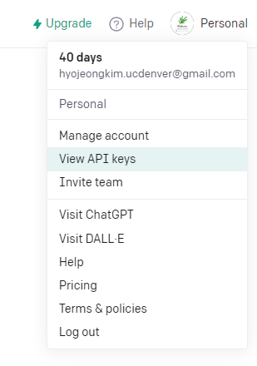
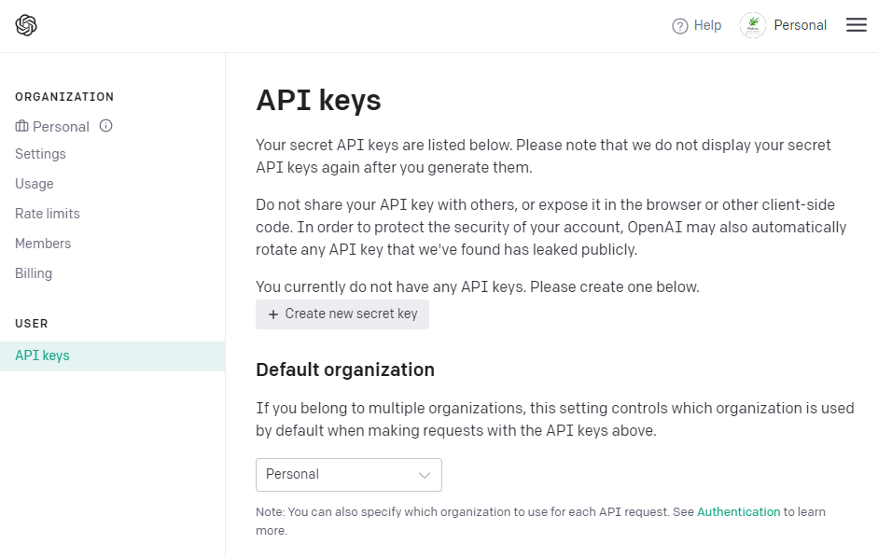
Get API 키 가져오기
사이트에 가서 키 생성
https://platform.openai.com/api-keys
Notes:
https://platform.openai.com/playground/chat?models=gpt-3.5-turbo
https://platform.openai.com/api-keys

Slide 25
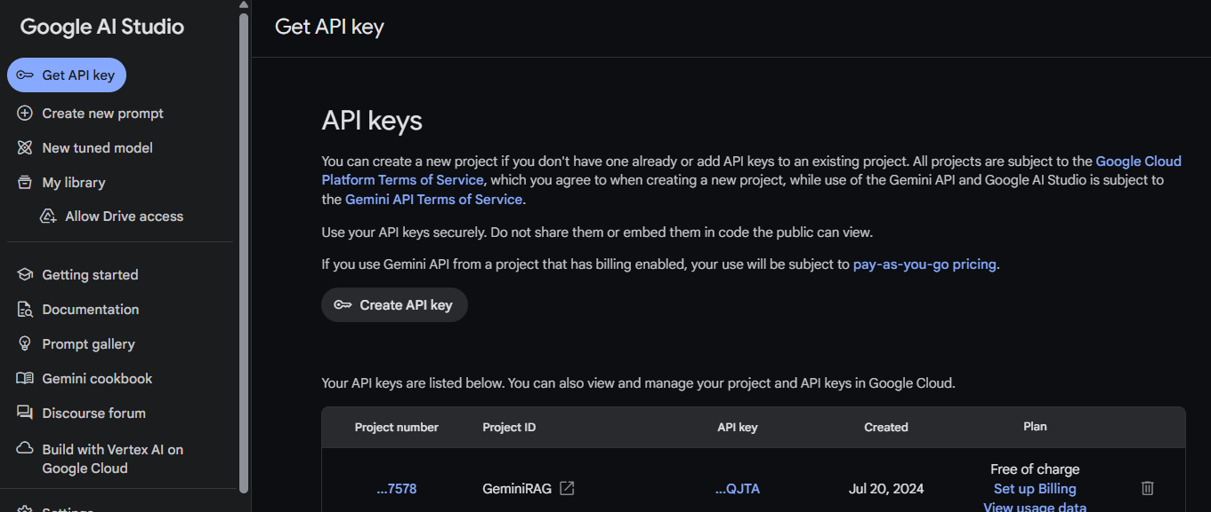
Gemini API Key 발급
Gemini API를 이용하는 Google AI Studio를 사용하여 API 키를 만들 수 있음

Slide 26
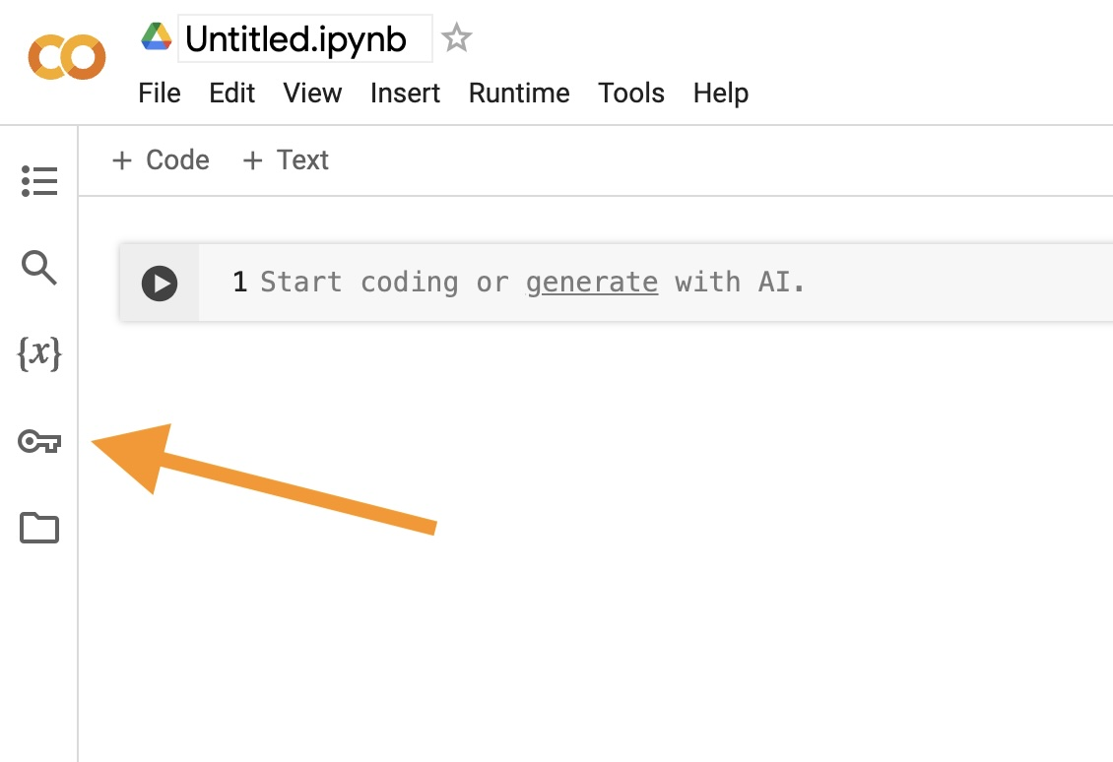
Colab에서 API 키 설정
Google Colab을 사용하는 경우 Colab 시크릿에 키를 저장
GOOGLE_API_KEY라는 이름으로 새로운 secret을 생성
import google.generativeai as genai
from google.colab import userdata GOOGLE_API_KEY=userdata.get('GOOGLE_API_KEY') genai.configure(api_key=GOOGLE_API_KEY)

Slide 27
RAG 코드 예시
# 1. Install required libraries
!pip install langchain langchain_community langchain_openai openai faiss-cpu pypdf tiktoken chromadb
# 2. Setup OpenAI API Key
from google.colab import userdata
OPENAI_API_KEY = userdata.get('OPENAI_API_KEY’)
OpenAI + Chroma
PDF 파일: google.com/url?sa=t&rct=j&q=&esrc=s&source=web&cd=&ved=2ahUKEwiH8u6UoaaPAxV_4zQHHaOnLr0QFnoECDUQAQ&url=https%3A%2F%2Fwww.gg.go.kr%2Fcmmn%2Fdownload.do%3Fidx%3D860668&usg=AOvVaw0IlA5rjW4wajnWap50jknh&opi=89978449
코드 파일: https://github.com/denverkim/AICT/blob/main/RAG.ipynb

Slide 28
RAG 코드 예시
# 3. Import libraries
from langchain_community.document_loaders import PyPDFLoader
from langchain.text_splitter import RecursiveCharacterTextSplitter
from langchain_openai import OpenAIEmbeddings, ChatOpenAI
from langchain.vectorstores import Chroma
from langchain.chains import RetrievalQA

Slide 29
RAG 코드 예시
# 4. Load PDF document
loader = PyPDFLoader("/content/(공고문)차세대융합기술연구원 임원(원장,비상임임원) 공개모집 공고(2025-1).pdf")
documents = loader.load()
print(f"Loaded {len(documents)} document chunks")
print(documents[0])

Slide 30
RAG 코드 예시
# 5. Split document into chunks
text_splitter = RecursiveCharacterTextSplitter(
chunk_size=500, # Maximum chunk size
chunk_overlap=50 # Overlap between chunks for context continuity
)
docs = text_splitter.split_documents(documents)
print(f"Total chunks created: {len(docs)}")
print(docs[0])

Slide 31
RAG 코드 예시
# 6. Create embeddings & build vector DB (Chroma)
embeddings = OpenAIEmbeddings(openai_api_key=OPENAI_API_KEY)
vectorstore = Chroma.from_documents(docs, embeddings)
# 7. Define retriever
retriever = vectorstore.as_retriever(search_kwargs={"k": 3})
# 8. Initialize LLM (OpenAI)
llm = ChatOpenAI(model="gpt-4o-mini", openai_api_key=OPENAI_API_KEY) # 다른 LLM 모델 사용가능

Slide 32
RAG 코드 예시
# 9. Build RAG chain
qa_chain = RetrievalQA.from_chain_type(
llm=llm,
retriever=retriever,
return_source_documents=True
)

Slide 33
RAG 코드 예시
# 10. Run query
# query = "Summarize the main concepts explained in this document."
query = "임용절차는 무엇인가요?"
result = qa_chain.invoke({"query": query})
# 11. Print results
print("Answer:", result["result"])
print("Number of source documents:", len(result["source_documents"]))
for idx, doc in enumerate(result["source_documents"], 1):
print(f"\n[{idx}] {doc.page_content[:300]}...\n")

Slide 34
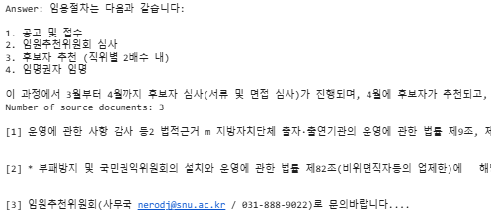
실행결과

Slide 35
FAQ Bot 만드는 방법
FAQ 문서 데이터 준비
임베딩 생성 및 벡터 스토어 구축
RAG 스타일 질문 정의
유사도 검색 수행
검색된 컨텍스트 기반 프롬프트 생성
OpenAI LLM을 사용해 응답 생성
코드파일: https://github.com/denverkim/AICT/blob/main/FAQ.ipynb
Notes:
Building a RAG-based

Slide 36
연구 생산성 향상
문헌 조사 자동화
논문 요약, 리뷰 논문 초안 작성, 인용 논문 탐색을 자동화하여 연구자들이 핵심 분석에 집중할 수 있도록 지원
실험 설계 보조
기존 연구 기반으로 가설 설정, 변수 조합 제안, 실험 설계 최적화를 도와줌.
코드/데이터 처리 자동화
Python, R, MATLAB 코드 자동 생성 및 오류 수정, 대규모 데이터 전처리 자동화.
Notes:
Agent AI

Slide 37
AI 에이전트
특정 목적이나 작업을 수행하도록 설계된 지능형 소프트웨어 시스템
사람과 상호작용하거나, 다른 시스템과 협업하며, 자율적으로 결정 및 행동할 수 있음
환경 인식 (Perception)
의사결정 및 계획 (Decision-making & Planning)
행동 수행 (Action)
학습 및 피드백 (Learning & Feedback)
수집한 정보를 바탕으로 최적의 행동을 선택
문서 작성, 데이터 분석, 로봇 제어 등 실제 작업 실행
사용자 입력, 웹, IoT 센서를 통해 정보 수집
결과 분석 → 성능 개선
Notes:
수집한 정보를 바탕으로 최적의 행동을 선택
룰 기반, 강화 학습, LLM 기반 계획 등

Slide 38
LLM 기반 AI 에이전트 도구
문서 생성 자동화
Genspark
Notion AI
문서 시각화 자동화
Napkin
PPT 자동 생성
Gamma
Goover
Notes:
AutoGPT
Writer
Slide.ai

Slide 39

AI 에이전트 기반 검색 및 문서 자동화 플랫폼
2023년 Eric Jing (전 Baidu Xiaodu CTO)와 Kay Zhu (전 Baidu 출신)이 창업
생성형 AI를 활용하여 다양한 업무를 자동화하거나 보조하도록 설계
문서 작성, 데이터 분석, 보고서 자동화, 프롬프트 설계, PPT/엑셀 자동화 등 지원
여러 단계를 한 번에 연결 (예: 데이터 분석 → 보고서 작성 → PPT 변환) 하여 자동화
사용자는 자연어 지시(프롬프트)만으로 각 업무 단위를 제어

Slide 40
Genspark 에이전트 활용 문서 생성 자동화 프로세스
정책 보고서, 만족도 분석, 학사운영 개선안 등을 자동 생성할 때 활용할 수 있음
자료 수집
분석 요약
보고서 자동 작성
PPT 및 엑셀 자동 생성
편집/검증
최종 배포

Slide 41
연구 성과 보고서 작성 자동화 실습
프롬프트:
너는 연구 성과 분석 전문가야. 다음 연구 성과 데이터를 바탕으로 연구 성과 보고서를 작성해줘.
데이터:
[여기에 제공된 연구 과제 성과 데이터를 넣으세요]
형식:
표지
목차
서론 (연구 배경 및 목적)
본론 (성과 분석, 주요 지표, 문제점 및 한계)
결론 (향후 과제, 정책적 제언)
톤: 공적인 행정 보고서 스타일

Slide 42
연구 성과 샘플 데이터
연구 과제명: 인공지능 기반 교육 데이터 분석 시스템 개발
연구 기간: 2022년 1월 ~ 2024년 12월
총 연구비: 30억 원
참여 연구원 수: 15명
주요 성과 지표:
논문 발표: SCI급 국제 학술지 12편, 국내 학술지 8편
특허 출원: 5건 (국제 2건, 국내 3건)
소프트웨어 등록: 3건
산업체 기술 이전: 2건 (계약 금액 총 5억 원)
교육 프로그램 운영: 대학생 대상 AI 교육 프로그램 4회, 총 200명 수료
문제점 및 한계:
데이터 보안 규정 강화로 실제 교육기관 데이터 확보에 어려움
산업체 협력 부족으로 현장 적용성 검증이 미흡

Slide 43
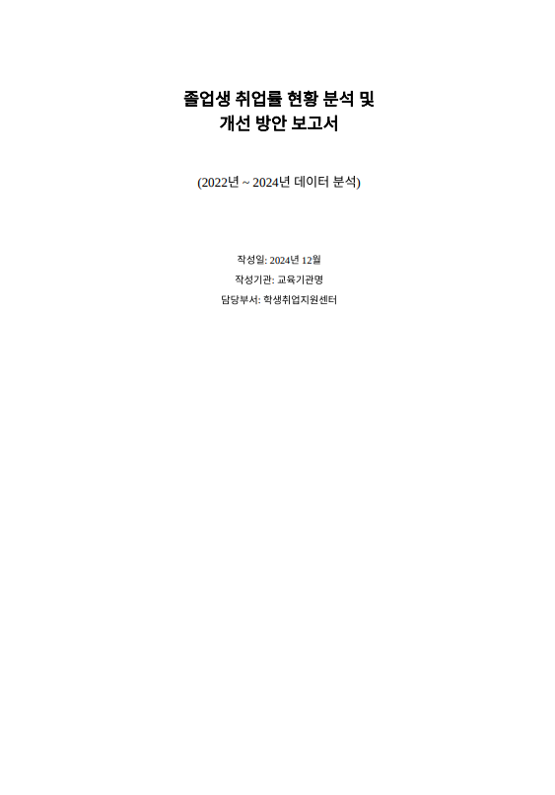
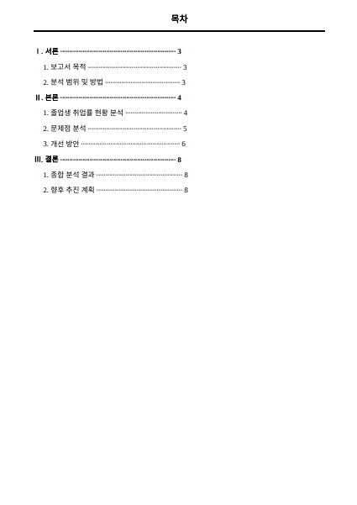
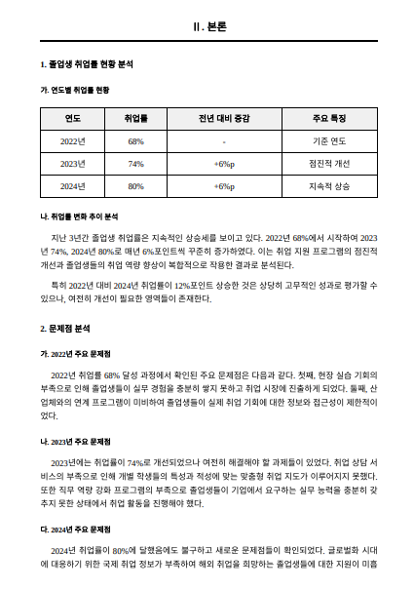
결과 보고서 예시
노션에 저장하거나 파일을 다운로드 할 수 있음

Slide 44
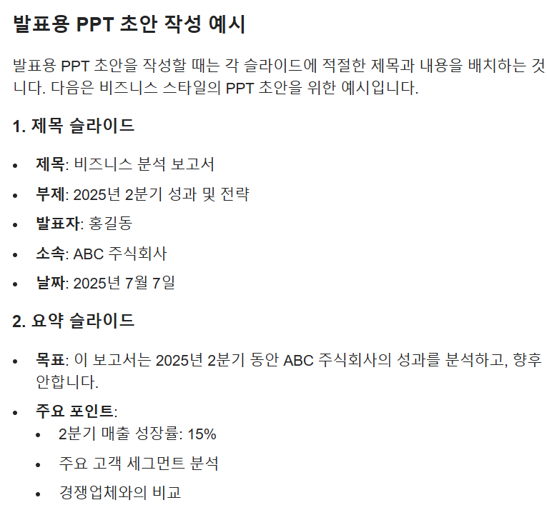
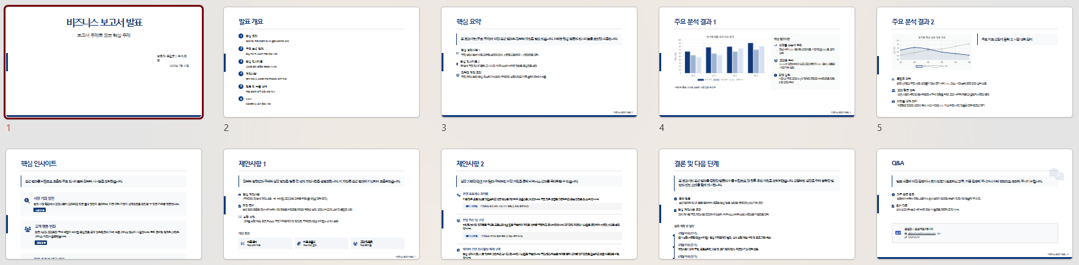
보고서 기반 PPT 생성 자동화 실습
프롬프트: 위 보고서를 기반으로, 10페이지 분량의 발표용 PPT 초안을 작성해줘.
형식: 제목, 요약, 핵심 분석, 제안, 결론, Q&A 포함
톤: 간결하고 설득적인 비즈니스 스타일

Slide 45
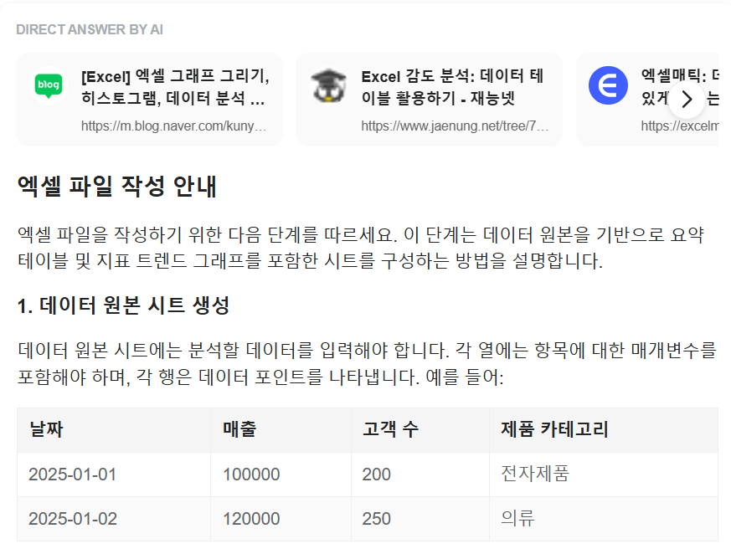
엑셀 생성 자동화 실습
프롬프트: 이 분석 데이터를 기반으로, 요약 테이블과 지표 트렌드 그래프가 포함된 엑셀 파일을 작성해줘.
시트 구성: 데이터 원본, 분석 요약, 그래프

Slide 46
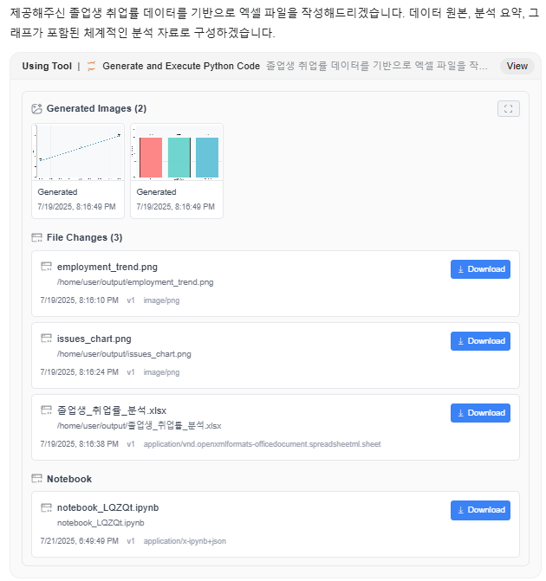
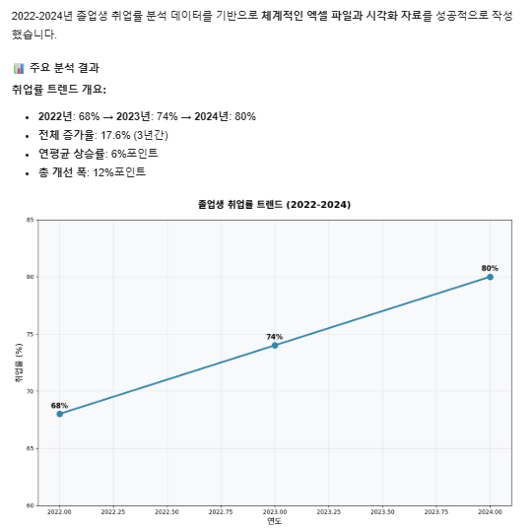
결과물
생성된 파일들
주요 분석 결과

Slide 47
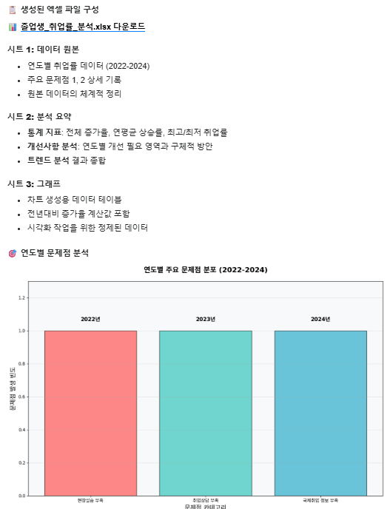
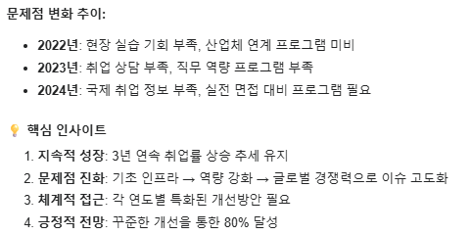
결과물
엑셀 파일 구성
문제점 변화 추이

Slide 48
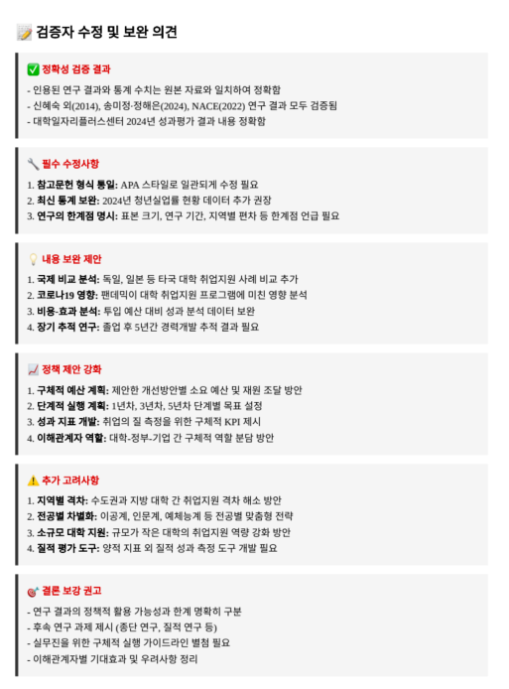
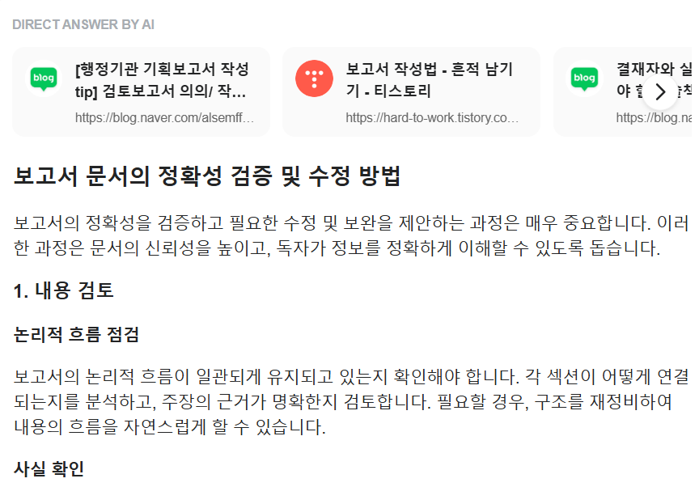
생성 문서 편집 및 교차 검증 자동화 실습
프롬프트:
작성된 보고서 문서의 정확성을 검증하고, 필요한 부분에 수정 및 보완 의견을 달아줘.
형식: 원문 하단에 수정 코멘트 추가
결과 보고서

Slide 49

Goover
AI 기반 데이터 분석 및 문서 자동화 솔루션
업로드된 CSV, Excel 등 다양한 형식의 데이터를 자동으로 분석
분석된 데이터를 기반으로 행정 보고서, 성과 보고서, 기획안 등 자동 작성
차트, 그래프, 인포그래픽 등 시각화 자료 자동 생성
생성된 보고서를 실시간으로 공유 및 공동 편집
데이터 분석 결과와 생성된 문서 간의 불일치시 자동 알림

Slide 50

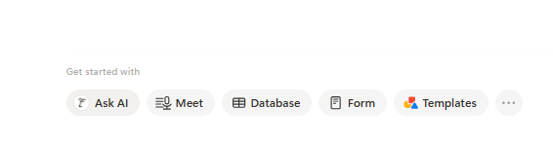
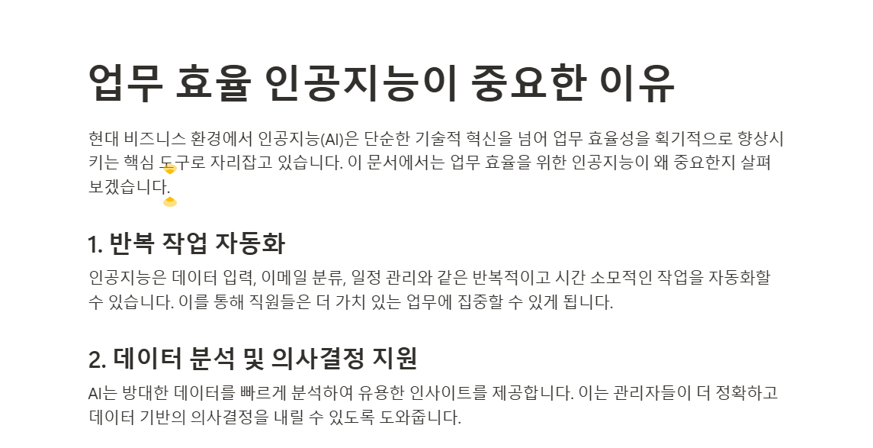
초기에 웹/앱 빌더로 시작했지만 이후 사용자 니즈에 맞춰 생산성 앱으로 방향 전환
2023년 2월, Notion AI 기능을 공식 출시
문서 요약, 콘텐츠 생성, 자동화 지원 등 제공
AI 기반 이메일 클라이언트, 캘린더, Q&A 기능 등 다양한 멀티모달 기능 추가

Slide 51
회의록 요약 실습
다음은 내부 팀 회의록의 일부입니다. 생성형 AI를 활용해 아래 조건에 요약 결과를 작성하시오.
원문 회의록
[PM 김리나] 이번 7월 업데이트에는 로그인 UI를 새롭게 적용할 예정입니다. 관련 시안은 다음 주까지 피드백 받아 최종 확정합니다.
[개발 홍철우] 로그인 연동 관련해서는 구글 로그인에서 오류가 있었는데, 그 부분은 수정 완료했습니다.
[디자이너 최유림] UI 시안은 오늘 공유드린 버전이 최종안 기준이며, 피드백은 슬랙 채널에 남겨주세요.
[PM 김리나] 일정상 QA는 7월 10일부터 시작하고, 배포는 7월 15일 예정입니다. 일정 변동 있으면 바로 공유드릴게요.

Slide 52
회의록 요약 실습
요구사항
3~4문장 요약
핵심 내용만 요약 (중복 제거, 역할 중심 구조 OK)
어조는 간결하고 객관적
예상 출력
7월 업데이트에서는 새 로그인 UI가 적용되며, UI 시안 피드백은 다음 주까지 수렴한다. 구글 로그인 오류는 수정 완료되었다. QA는 7월 10일부터 시작하고, 최종 배포는 7월 15일로 예정되어 있다.

Slide 53
회의록 요약 실습
위 회의록을 요약할 수 있도록 AI에 줄 수 있는 프롬프트를 작성하시오.
예상 출력
당신은 IT 프로젝트 회의록을 정리하는 전문 비서입니다.
아래 회의록을 역할별로 간결하게 요약해 주세요.
각 담당자당 1문장 이내로 핵심 내용만 정리하며, 중복은 피하고 어조는 객관적으로 유지해 주세요.
형식:
- PM 김리나: …
- 개발 홍철우: …
- 디자이너 최유림: …
[회의록 입력]
Notes:
예:

Slide 54
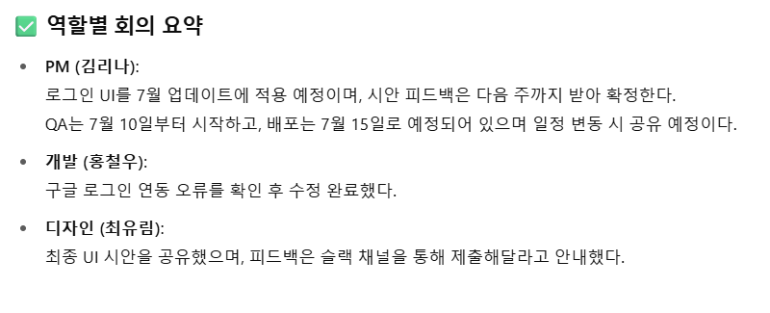
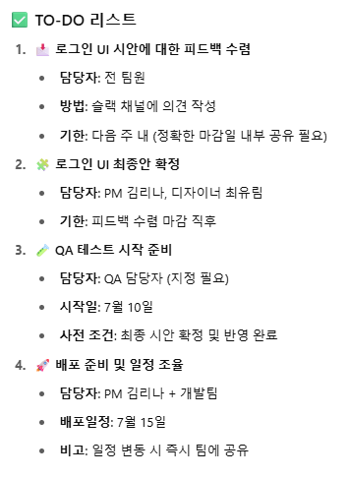
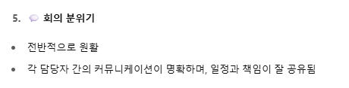
회의록 요약 실습
회의록을 역할별로 요약하시오 (예: PM / 개발 / 디자인 발언 정리)
TO-DO 리스트를 추출하시오.
요약에 감정 분석을 포함하시오 ("회의 분위기: 전반적으로 원활")

Slide 55

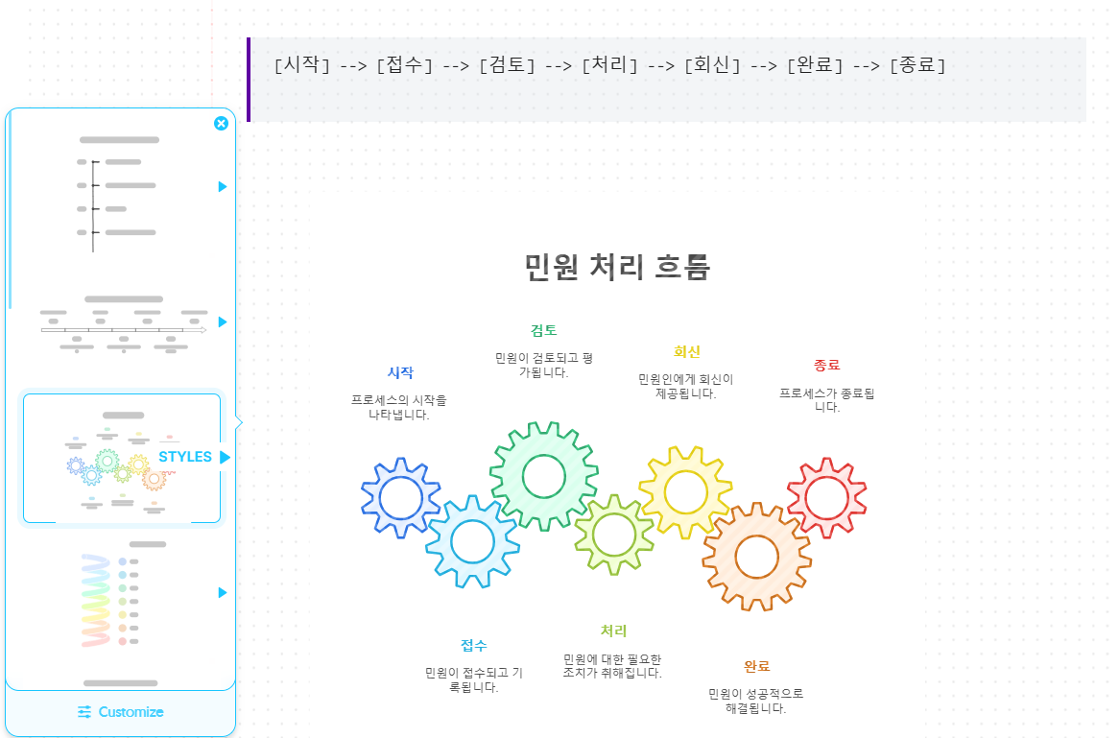
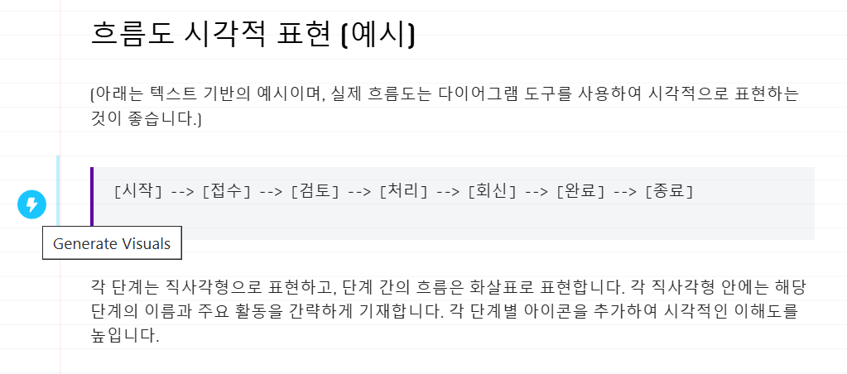
아이디어, 개념, 구조화된 정보를 시각적으로 정리할 수 있는 도구
단순한 메모를 넘어 마인드맵, 플로우차트, 컨셉 다이어그램 등 다양한 형태로 시각화 가능
간결한 인터페이스와 직관적인 UX/UI로 빠른 시각화 작업 가능

Slide 56
Napkin 활용 시각화 자동화 프로세스
개념 및 키워드 입력
예) 교육 행정 개선, 학생 만족도 분석, 상담 서비스 강화, 취업 지원 확대
자동 관계도 생성
Napkin이 입력된 키워드를 자동으로 연결하여 트리형/네트워크형 구조 제안
관련성 높은 개념을 AI가 제안 (연관 노트, 추가 링크 등)
편집 및 상세화
관계선 수정, 추가 코멘트 작성
외부 문서 (예: PDF 보고서, AI 분석 요약)와 링크

Slide 57
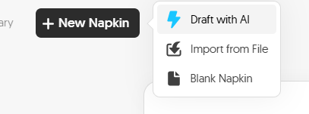
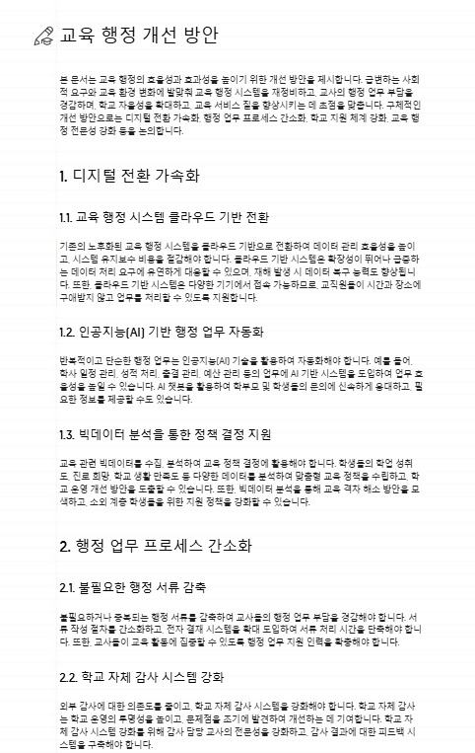
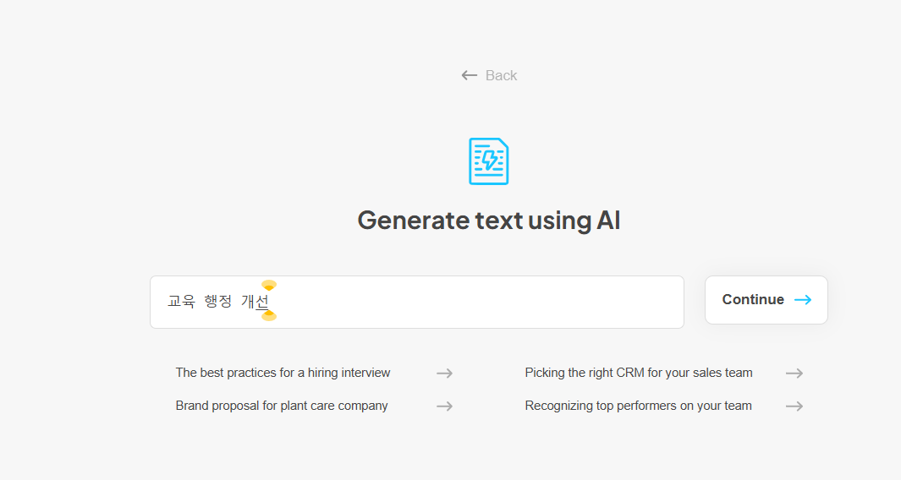
개념 및 키워드 입력
Draft with AI를 선택
키워드 입력
결과물

Slide 58
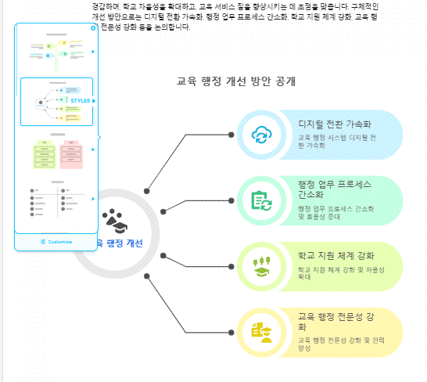
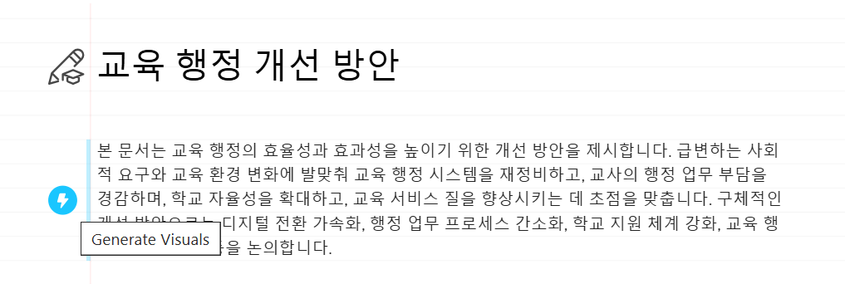
자동 관계도 생성
Generate Visuals 버튼 클릭
제안된 그래프에서 선택

Slide 59
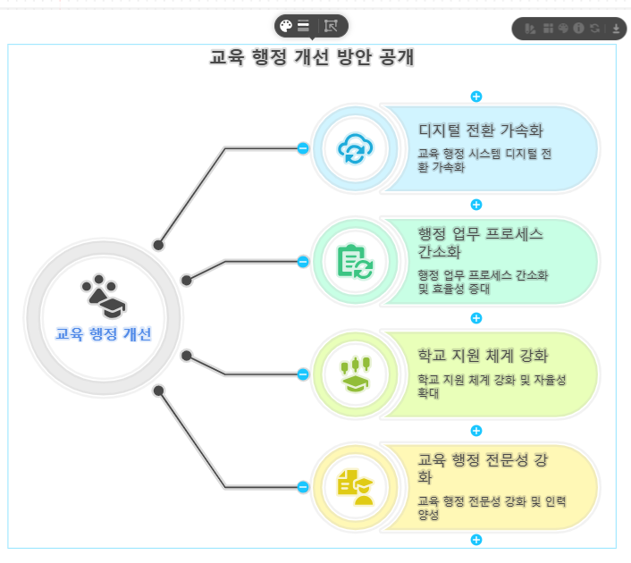
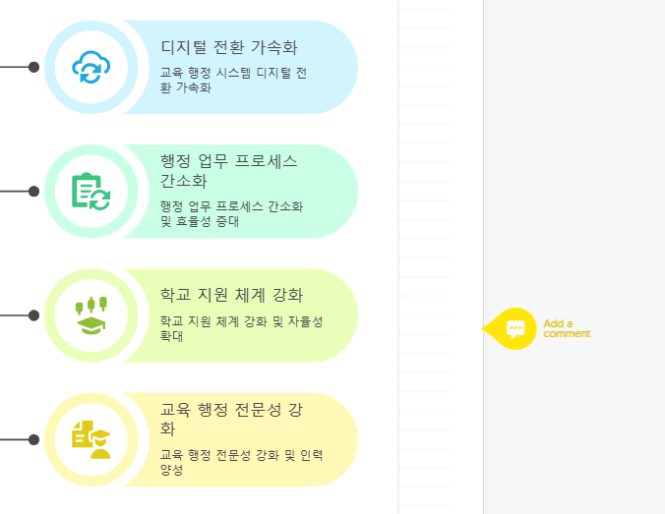
편집 및 상세화
관계선 수정
추가 코멘트 작성

Slide 60

Gamma
AI 기반 프레젠테이션 자동 생성 플랫폼
슬라이드 형태의 문서를 빠르게 작성 및 시각화
문서와 웹페이지, 멀티미디어를 한 번에 통합
디자인, 내용, 인터랙션까지 AI가 자동 제안
자동 PPT 생성, 템플릿 라이브러리, 에셋 추가 (이미지, GIF, 동영상, 아이콘, 그래프 등), 실시간 공동 편집

Slide 61
Gamma 활용 PPT 초안 자동 생성 프로세스
핵심 아이디어 입력
자동 구조화 (목차, 개요, 세부 내용)
디자인 및 이미지 자동 추천
AI 제안 문장 → 즉시 적용

Slide 62
통합 자동화 워크 플로우 예시
ChatGPT + Goover + Napkin을 연계해서 도식 이미지가 삽입된 행정 보고서를 작성하시오.
초안 프롬프트
본 보고서는 2022~2024년 민원 처리 데이터를 분석하여, 처리 속도 개선 및 부서 협업 강화 방안을 제안하기 위해 작성되었습니다.
2022년 민원 처리 건수: 1,200건 (처리 지연 15%)
2023년 민원 처리 건수: 1,350건 (처리 지연 12%)
2024년 민원 처리 건수: 1,500건 (처리 지연 8%)
주요 문제: 민원 분류 체계 미흡, 부서 간 협력 부족
개선 방안: AI 기반 민원 자동 분류, 응답 매뉴얼 강화, 상담 인력 확충
ChatGPT & Goover로 초안 작성
Napkin에 핵심 개념 입력 및 구조화
PDF/PNG로 내보내어 보고서에 삽입

Slide 63
협업 및 커뮤니케이션 강화
다국어 번역 및 요약
해외 논문, 국제 공동 연구 커뮤니케이션에 LLM 활용
연구 성과 보고 자동화
학술 발표용 슬라이드, 요약 보고서, 대중 친화형 콘텐츠 자동 생성
브레인스토밍 파트너
새로운 연구 아이디어 탐색 및 관련 논문/특허와 연결

Slide 64
윤리·보안·품질 관리
데이터 보안 및 개인정보 보호
연구 데이터(의료, 바이오 등) 특성상 LLM 사용 시 프라이버시와 보안 체계 필수
출력 신뢰성 확보
환각(Hallucination) 최소화를 위한 RAG 기반 응답, 전문가 검증 프로세스 구축
AI 윤리 규정 수립
연구원의 투명성, 책임성, 데이터 사용 가이드라인 제정

Slide 65
전략적 포지셔닝
연구 경쟁력 확보
LLM을 통한 연구 효율 극대화는 인재 확보 및 글로벌 경쟁력 강화로 직결
산학연 협력 촉진
기업·대학과 공동으로 AI 기반 신약개발, 소재 탐색, 에너지 효율 연구 가능
AI 연구 자체 수행
LLM 자체 개발 혹은 도메인 특화 모델 구축을 통해 차별화된 기술 자산 확보

Slide 66
이메일 작성 자동화
from openai import OpenAI
# API 키 설정
from google.colab import userdata
OPENAI_API_KEY = userdata.get('OPENAI_API_KEY')
client = OpenAI(api_key=OPENAI_API_KEY)
# 1. 샘플 데이터
data = """
행사명: 2025년 연구 성과 발표회
일시: 2025년 9월 10일 오후 2시
장소: ○○연구원 국제회의실
목적: 연구 성과 공유 및 산학 협력 강화
요청사항: 각 부서별 1명 이상 참석, 발표자료 9월 5일까지 제출
"""
코드파일: https://github.com/denverkim/AICT/blob/main/Email_Automation_Prompt_.ipynb

Slide 67
이메일 작성 자동화
# 2. 프롬프트 생성
prompt = f"""
너는 행정 공문 작성 전문가야.
다음 데이터를 바탕으로 공식적인 공문을 작성해줘.
데이터:
{data}
형식:
- 문서 제목
- 수신자
- 발신자
- 본문 (배경, 요청/안내 사항, 협조 요청)
- 결재란
톤: 격식 있고 간결한 공문 스타일
"""

Slide 68
이메일 작성 자동화
# 3. LLM 호출
response = client.chat.completions.create(
model="gpt-4o-mini", # 필요시 "gpt-4o" 또는 "gpt-4.1" 등으로 교체 가능
messages=[
{"role": "system", "content": "You are a professional administrative document writer."},
{"role": "user", "content": prompt}
],
temperature=0.3
)
# 4. 결과 출력
print(response.choices[0].message.content)

Slide 69
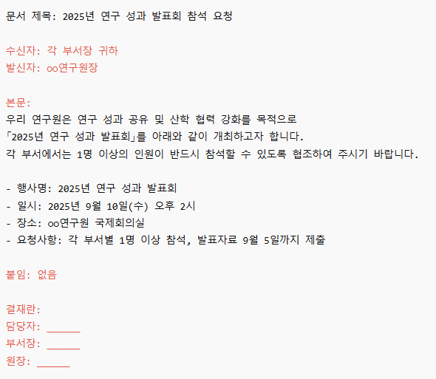
실행 결과

Slide 70
이메일 작성 자동화
# 3. LLM 호출
response = client.chat.completions.create(
model="gpt-4o-mini", # 필요시 "gpt-4o" 또는 "gpt-4.1" 등으로 교체 가능
messages=[
{"role": "system", "content": "You are a professional administrative document writer."},
{"role": "user", "content": prompt}
],
temperature=0.3
)
# 4. 결과 출력
print(response.choices[0].message.content)

Slide 71
조별 토의
생성형 AI를 활용한 기관 전략 방향에 대한 아이디어를 공유하고 초안을 작성하시오.
특화산업 혁신동력 강화
차세대 융합연구 경쟁력 확보
첨단기술 지식 생태계 활성화
지속 가능한 융합 경영 강화
성과 확산 및 중소기업 지원 강화

